Slide 1
SPECIFICHE DEL PROGETTO DI WEB PROGRAMMING(mhw2)
CAMPIONE SALVATORE O46002086

Slide 2
HEADER
La prima sezione che esaminiamo è l’header. Essa è composta da un’immagine, dotata di overlay,da una barra di navigazione che ho realizzato utilizzando un flex-conteiner dove ho racchiuso un immagine che rappresenta il logo e ovviamente i vari collegamenti che ci conducono alle altre sezioni della nostra home page (HOME,RISTORANTI,NEWS,RECENSIONI,CONTATTI E ALTRE INFO).Inoltre il collegamento ALTRE INFO è stato reso un pulsante ed avrà le proprie caratteristiche. Per concludere nella barra di navigazione ho fatto si che cliccando sulla sezione home si possa ritornare alla home del mhw1 e allo stesso modo ho così modificato il mhw1 in modo tale che cliccando sulla sezione ristoranti si apra la pagina del mhw2.

Slide 3
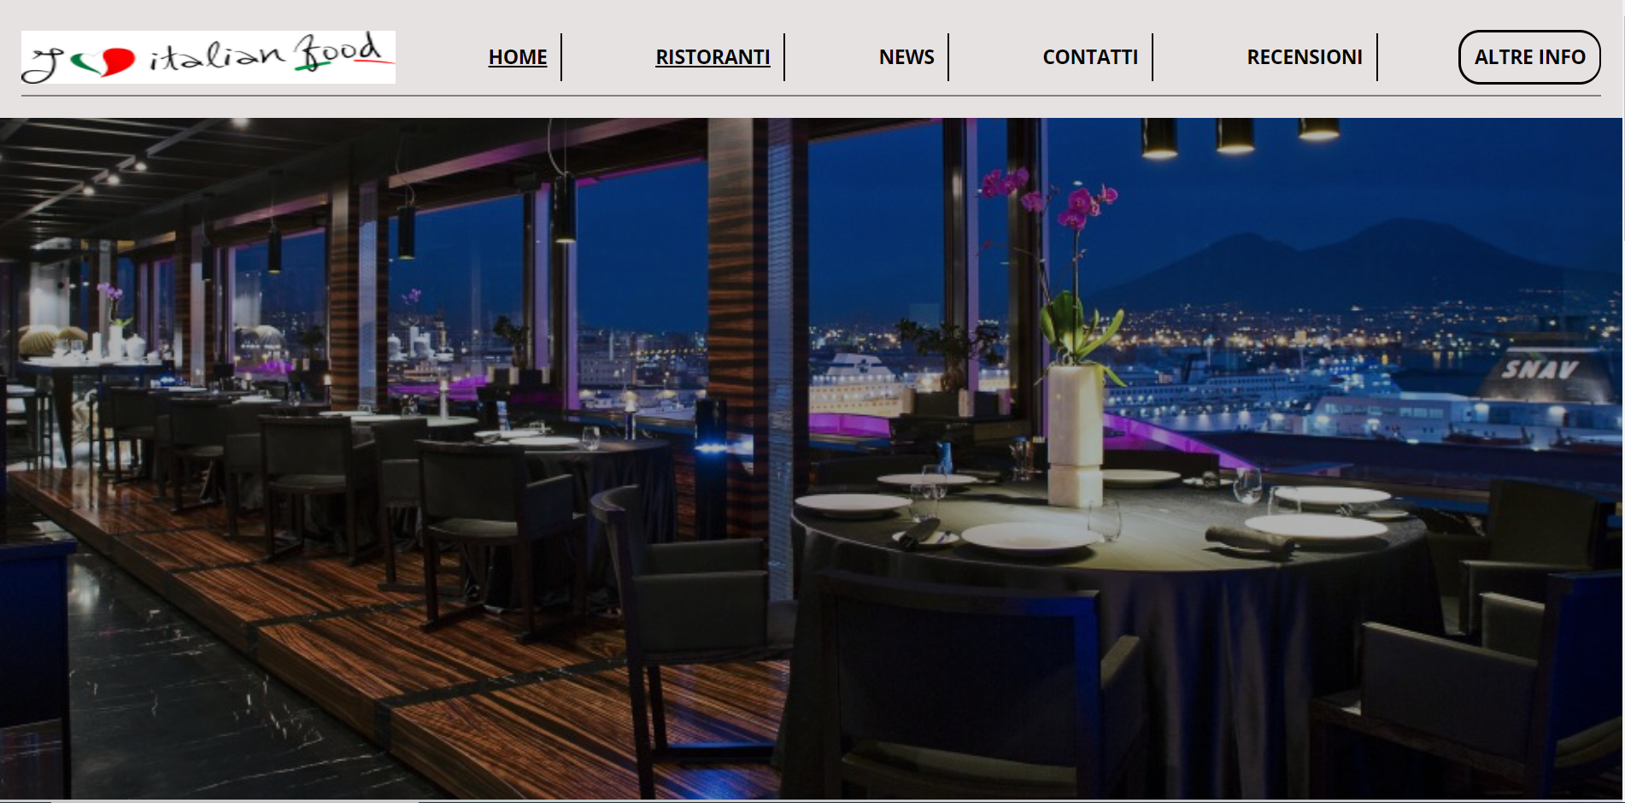
HEADER
100% della pagina
350px
50px
2px
70px
700px

Slide 4
SECTION
La seconda sezione è la section. Essa è composta da un’intestazione e poi da un blocco ,con un’intestazione(Tutti i ristoranti), che contiene dei div ,ognuno dei quali avrà un testo ,un’immagine ,e una descrizione e un link. La descrizione inizialmente sarà nascosta e possiederà una classe hidden poi cliccando sul link ,dove c’è scritto «mostra più dettagli », la descrizione comparirà e con essa ci sarà una seconda scritta «mostra meno dettagli » ,che ,se cliccata farà scomparire la descrizione .Inoltre c’è anche un simbolo che ci permette ,se cliccato di aggiungere i div in un secondo blocco ,anch’esso con un’intestazione(Preferiti) e composto dagli stessi div precedenti ma solo con il testo, l’immagine e un ulteriore simbolo per poter rimuovere il div da tale blocco rimettendolo nel primo. Infine c’è anche una barra di ricerca che ci permette di ricercare e filtrare gli appositi div(ristoranti) in base a ciò che digitiamo.

Slide 5
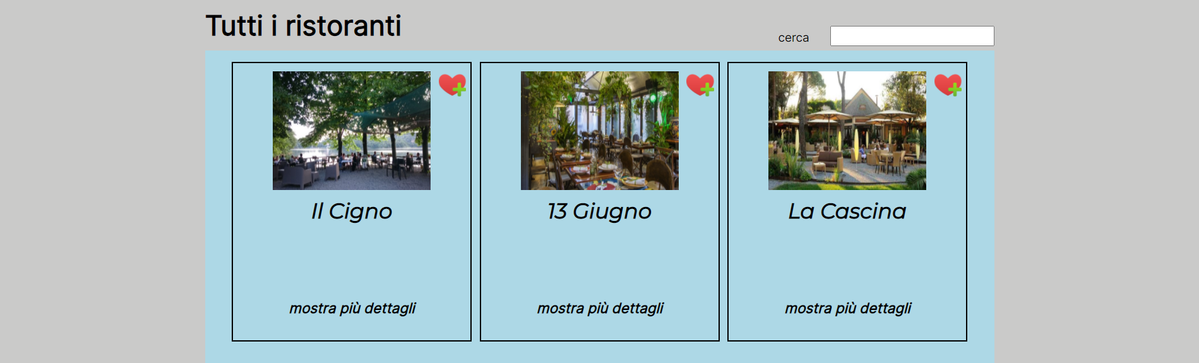
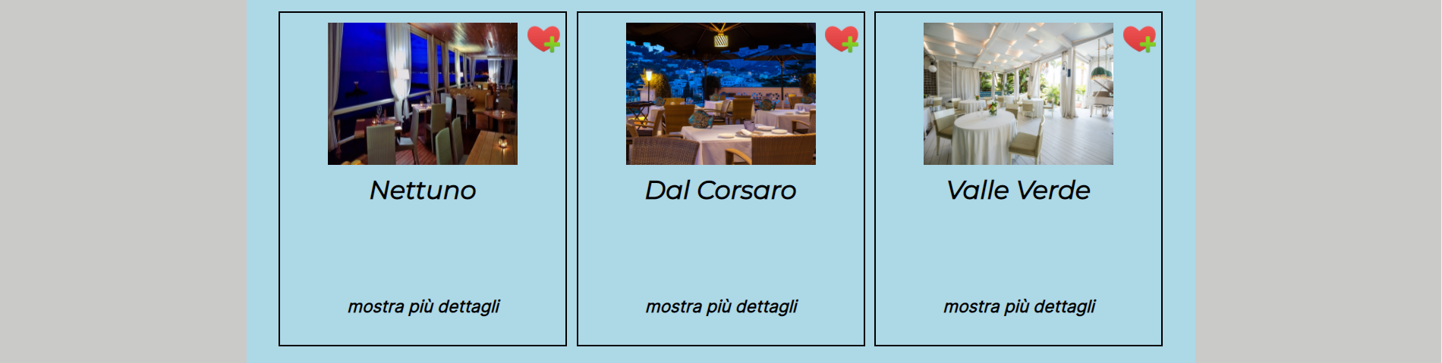
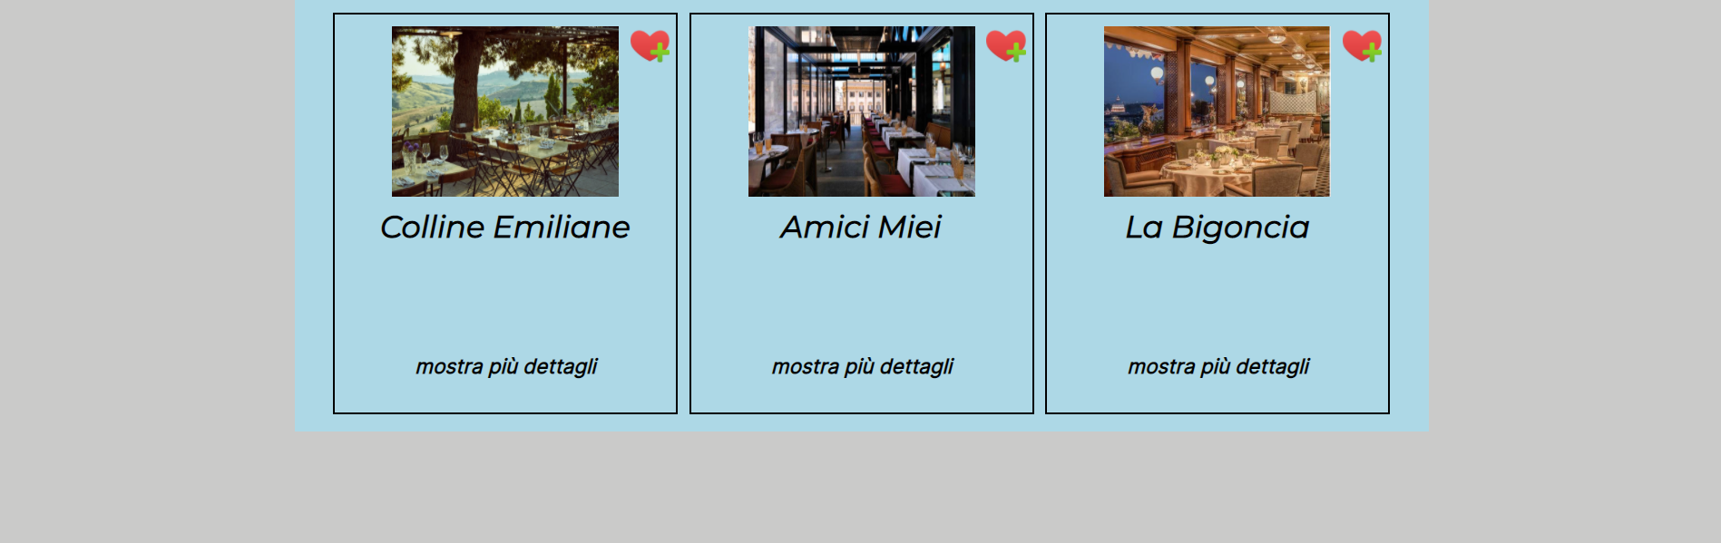
SECTION:(sezione con tutti i ristoranti)
20%
20px
150px
350px
200px
15px
5px
300px
35px
35px
Ho impostato l’altezza=auto
Dipende dal numero di div
Le dimensioni sono le stesse anche per il blocco preferiti(sia per i div che per tutto ciò che contengono)
1000px

Slide 6
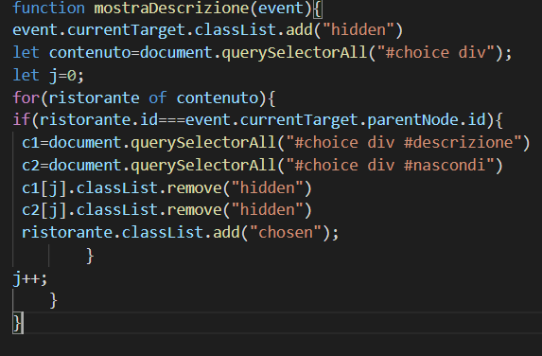
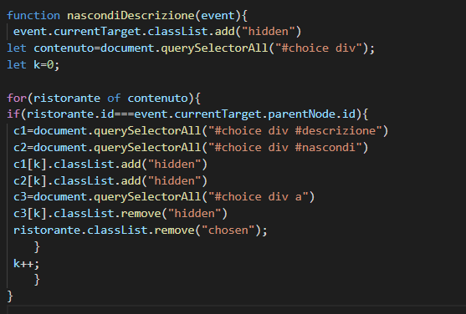
Funzionamento link
( funzioni: mostraDescrizione e nascondiDescrizione )
Con questa funzione è possibile andare a interagire con i div presenti nel blocco dove sono presenti tutti i ristoranti. In particolare mi sono servito di due variabili c1 e c2 che ho usato rispettivamente per mostrare la descrizione e il link «mostra meno dettagli», rimuovendo la classe «hidden».
Anche con questa funzione è possibile andare a interagire con i div presenti nel blocco dove sono presenti tutti i ristoranti. Mi sono servito anche qui di due variabili c1 e c2 che ho usato rispettivamente per nascondere la descrizione applicando dovutamente la classe «hidden» prima alla descrizione che volevo nascondere e poi anche al link «mostra dettagli» che era stato reso visibile in precedenza,insieme alla descrizione.

Slide 7
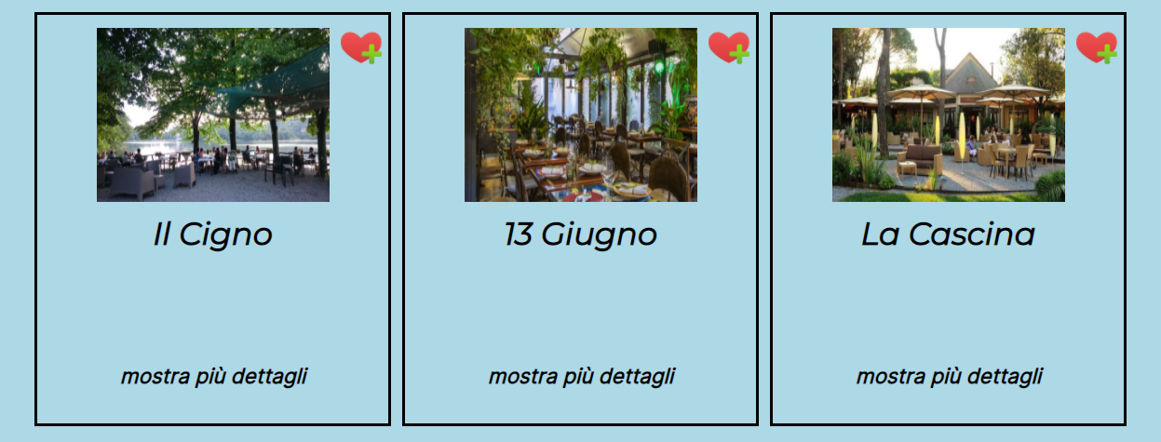
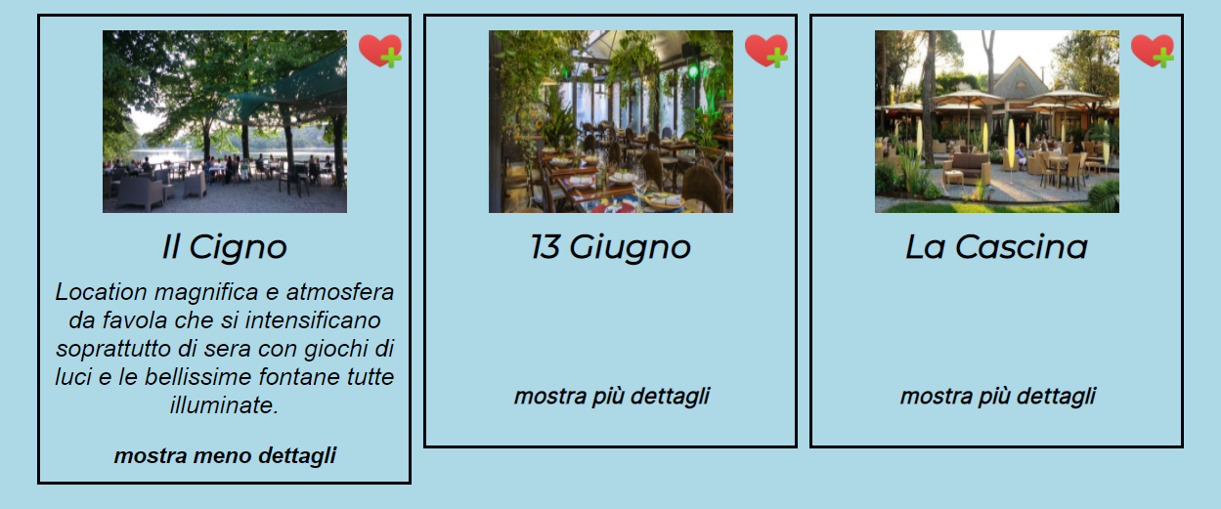
Cliccando qui viene mostrata la descrizione
Cliccando qui viene nascosta

Slide 8
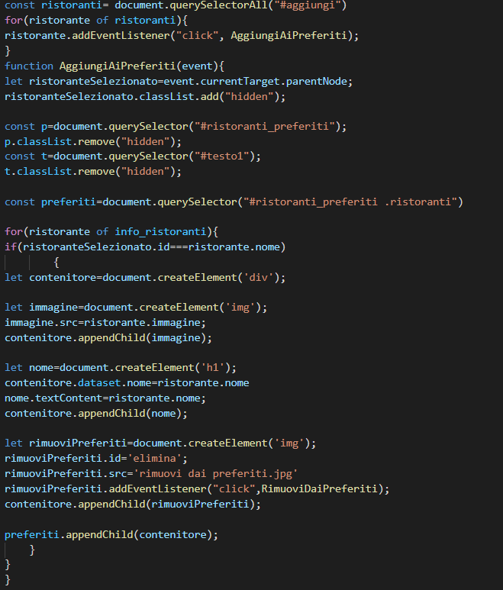
Funzionamento blocco preferiti
( funzioni : AggiungiAiPreferiti e RimuoviDaiPreferiti )
Con questa funzione per prima cosa utilizzo l’icona aggiungi ai preferiti per poter mettere il div nel blocco dei preferiti. Rendo visibile il testo «Ristoranti Preferiti» e il blocco dei preferiti. Dopo non faccio altro che creare dei nuovi div uguali a quelli del blocco principale fatta eccezione che in quest’ultimi div inserisco solo immagine, testo e un’icona per rimuovere il blocco dai preferiti e ovviamente inserisco il tutto nel blocco preferiti utilizzando «appendChild».

Slide 9
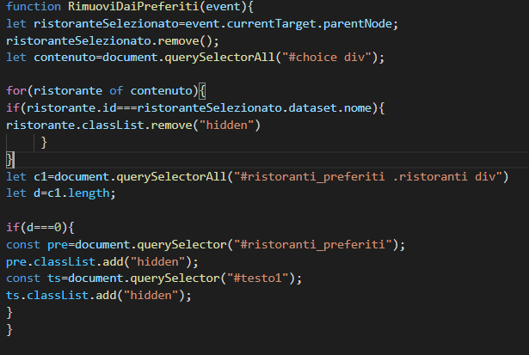
Con tale funzione invece andiamo a rimuovere il div dai preferiti e successivamente a reinserirlo nel blocco principale , ovviamente se la dimensione del blocco dei preferiti è 0 cioè se non vi sono div contenuti in esso,allora quest’ultimo verrà nascosto , aggiungendo la classe «hidden» sia al blocco che al testo «Ristoranti Preferiti».

Slide 10
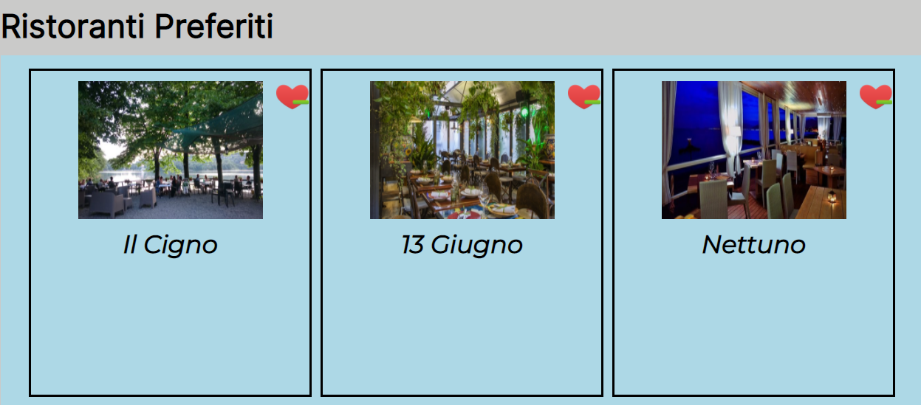
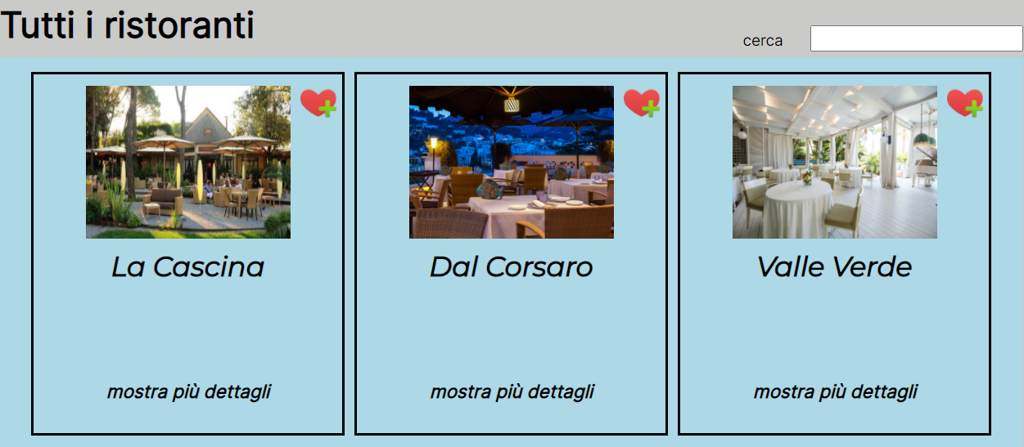
Cliccando qui si rimuove il ristorante dai preferiti
Cliccando qui si aggiunge il ristorante ai preferiti

Slide 11
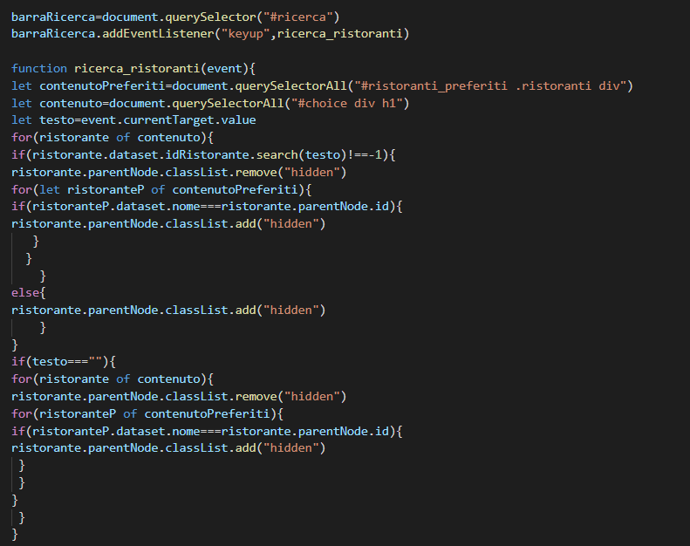
Funzionamento barra di ricerca
( funzione : ricerca_ristoranti )
In questa funzione invece ci concentriamo sulla barra di ricerca.
Per prima cosa facciamo riferimento ai ristoranti del blocco principale e in particolar modo ci concentriamo sul nome di ogni ristorante e mediante «search» possiamo concludere che, se troviamo corrispondenza fra le lettere digitate nella barra e quelle che compongono il nome del ristorante allora i div in questione rimarranno visibili mentre quelli dove non c’è corrispondenza verranno nascosti. Ovviamente può capitare che non ci sia nessuna corrispondenza fra le lettere, allora in questo caso l’intero blocco principale verrà nascosto.

Slide 12
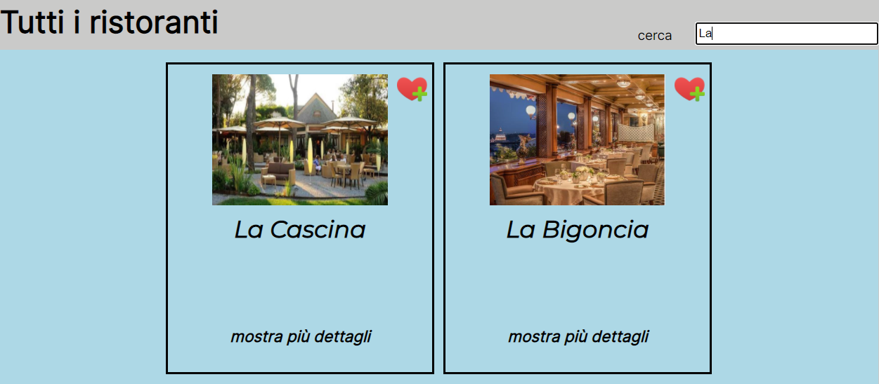
Si possono filtrare(cercare) i ristoranti
Ovviamente se non si trova nessuna corrispondenza con il nome dei ristoranti non viene mostrato nulla

Slide 13
FOOTER
L’ultima sezione della mia home page è il footer. Esso è composto da un logo, che è lo stesso di quello che si trova nell’header e quindi avente le stesse dimensioni, seguito da due intestazioni(h1,h2)e da un paragrafo, che rispettivamente indicano le info sulla pagina e la matricola dello studente.

Slide 14
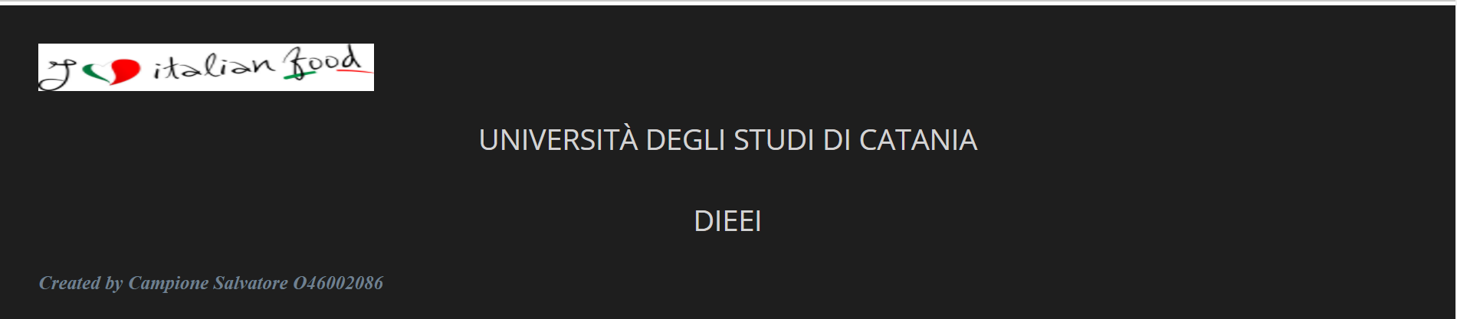
FOOTER
100 % della pagina
250px

